Slide 1
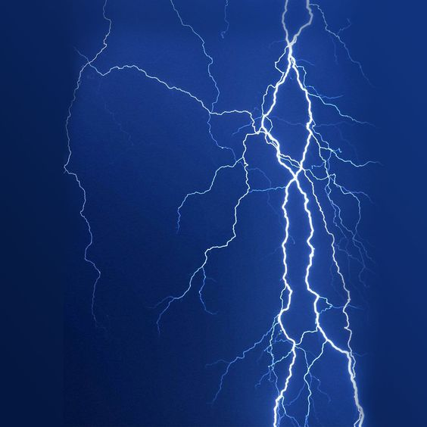
تقرير عن.........................................
اسم الطالب.......................................
الصف:............................................

Slide 2
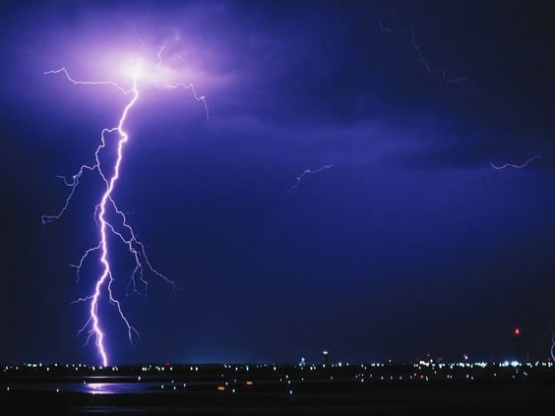
البرق و الرعد و الصاعقة
1- الرعد: هو الظاهرة الصوتية الناتجة عن التفريغ الكهربائي.
2- البرق: في الأيام التي تتلبد فيها السماء بالغيوم، تتصادم قطرات الماء او جسيمات الجليد مسببة تولد شحنات كهربائية علي السحب تظهر كشرارة ضوئية.
1
3- يحدث البرق و الرعد معا لكن نرى البرق قبل ان نسمع الرعد.
4- ما سبب رؤية البرق قبل سماع الرعد؟
الإجابة: لان الضوء اسرع من الصوت في الهواء
2

Slide 3
الفرق بين البرق و الصاعقة
الصاعقة:
تحدث بين السحب و جسم مرتفع عن سطح الأرض نتيجة اختلاف الشحنة على كل منهما.
البرق:
يحدث بين أجزاء مختلفة من السحب

